Slide 1
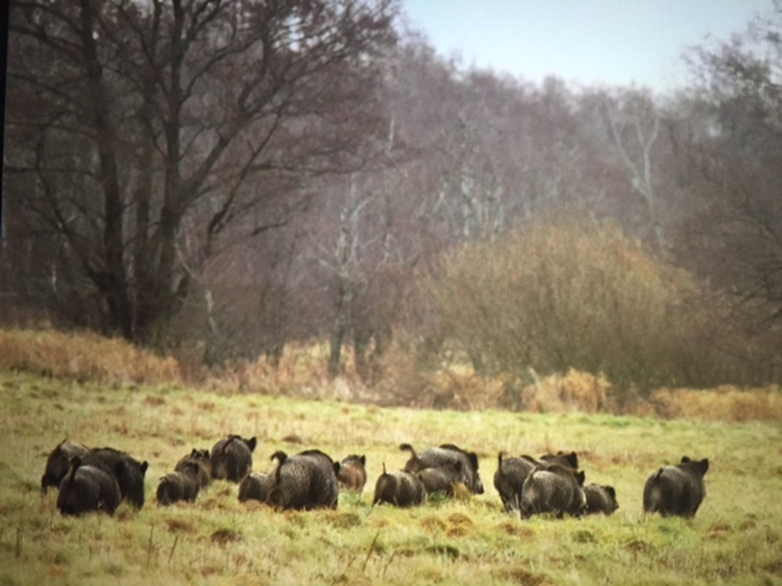
Āfrikas cūku mēris
2016

Slide 2
ĀCM gadījumi meža cūkām
(2016)
Ar ĀCM slimas meža cūkas 931
Skartas pilsētas 3
Skarti novadi 68
Skarti pagasti 221

Slide 3
ĀCM gadījumi mājas cūkām
(2016)
ĀCM inficētas cūkas 311
Skartas saimniecības 3
Skarti novadi 2
Skarti pagasti 3

Slide 4
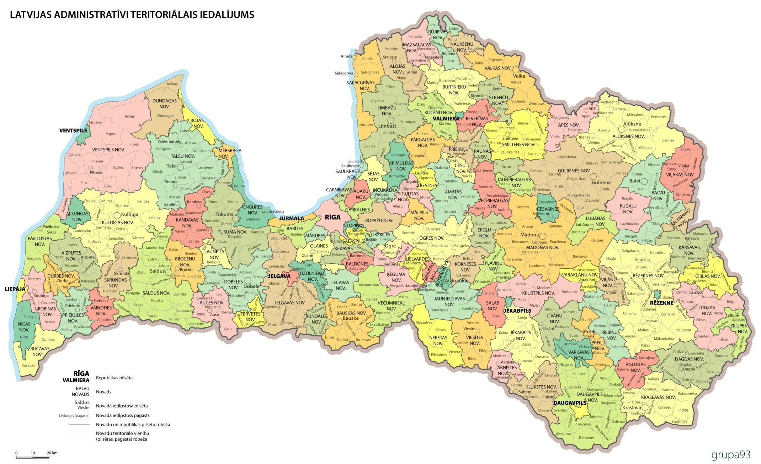


ĀCM karantīnas teritorija ar riska zonām (2015.g. 18. Augusts)
EK Īstenošanas Lēmums 2014/709/ES (grozījumu Nr. 2015/1405)
Part III
Part II
Part II
Part I
Part II
Part III

Slide 5
ĀCM skartās teritorijas (27.09.2016.)
Part III
Proposal for Part III
Part III
Part I
Rīga – brīvā zona
Part II
Part III

Slide 6
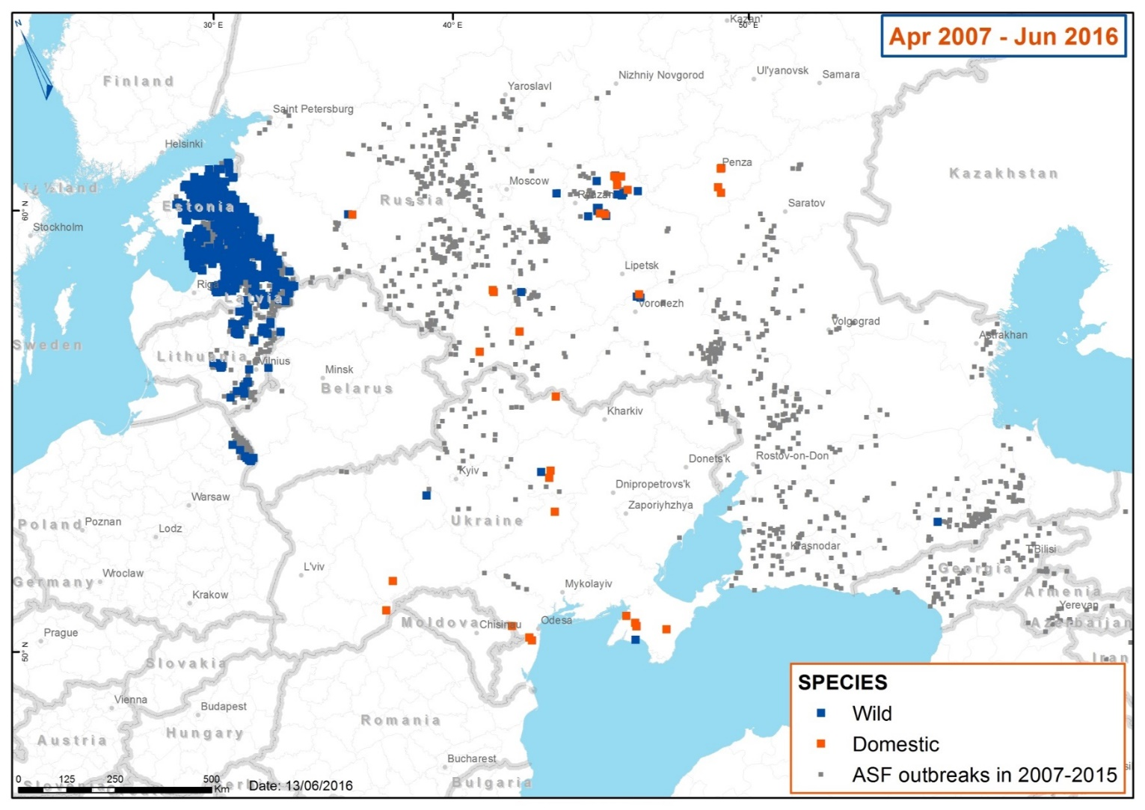
ĀCM situācija Austrumeiropā

Slide 7
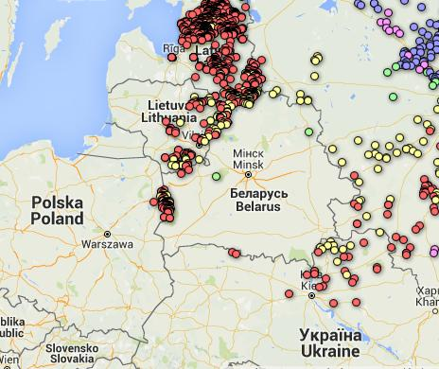

Slide 8
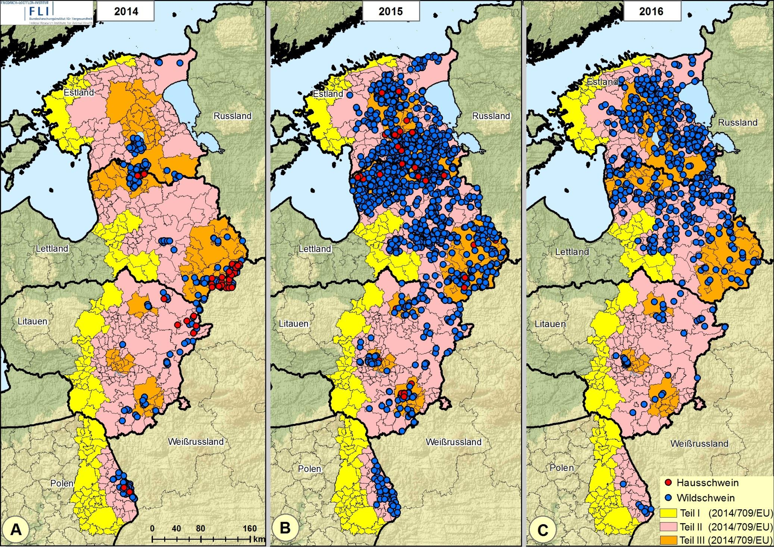

Slide 9
Labās ziņas: Slimība (ātri) neizplatās.
        Var noteikt nelielu ierobežojumu zonu.
        ĀCM mājas cūku populācijās var
        efektīvi kontrolēt.
Sliktās ziņas: Infekcija mežacūku populācijās
lokāli izdzīvo mēnešiem ilgi.

Slide 10
2 scenāriji:
1. Meža cūku saslimšana
2. Mājas cūku saslimšana

Slide 11
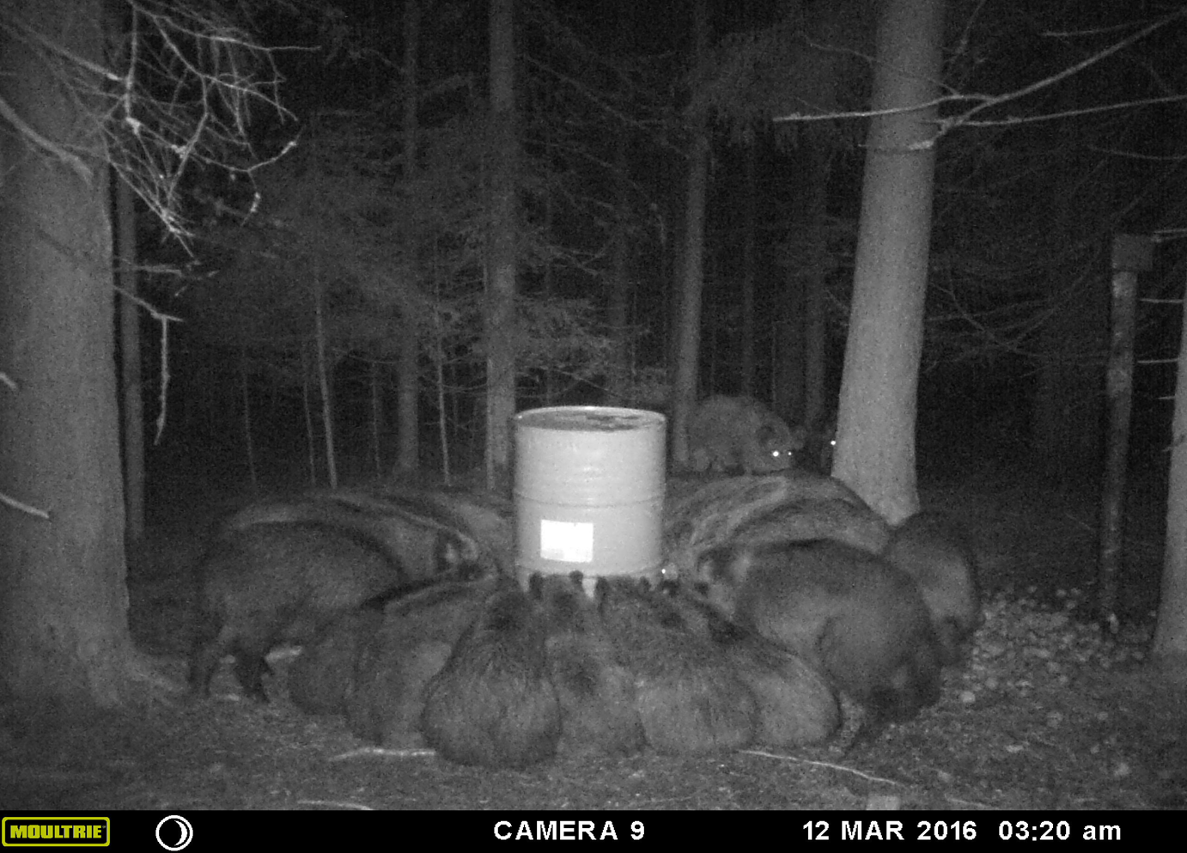
Meža cūkas

Slide 12
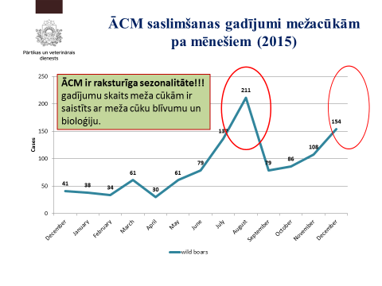

Slide 13
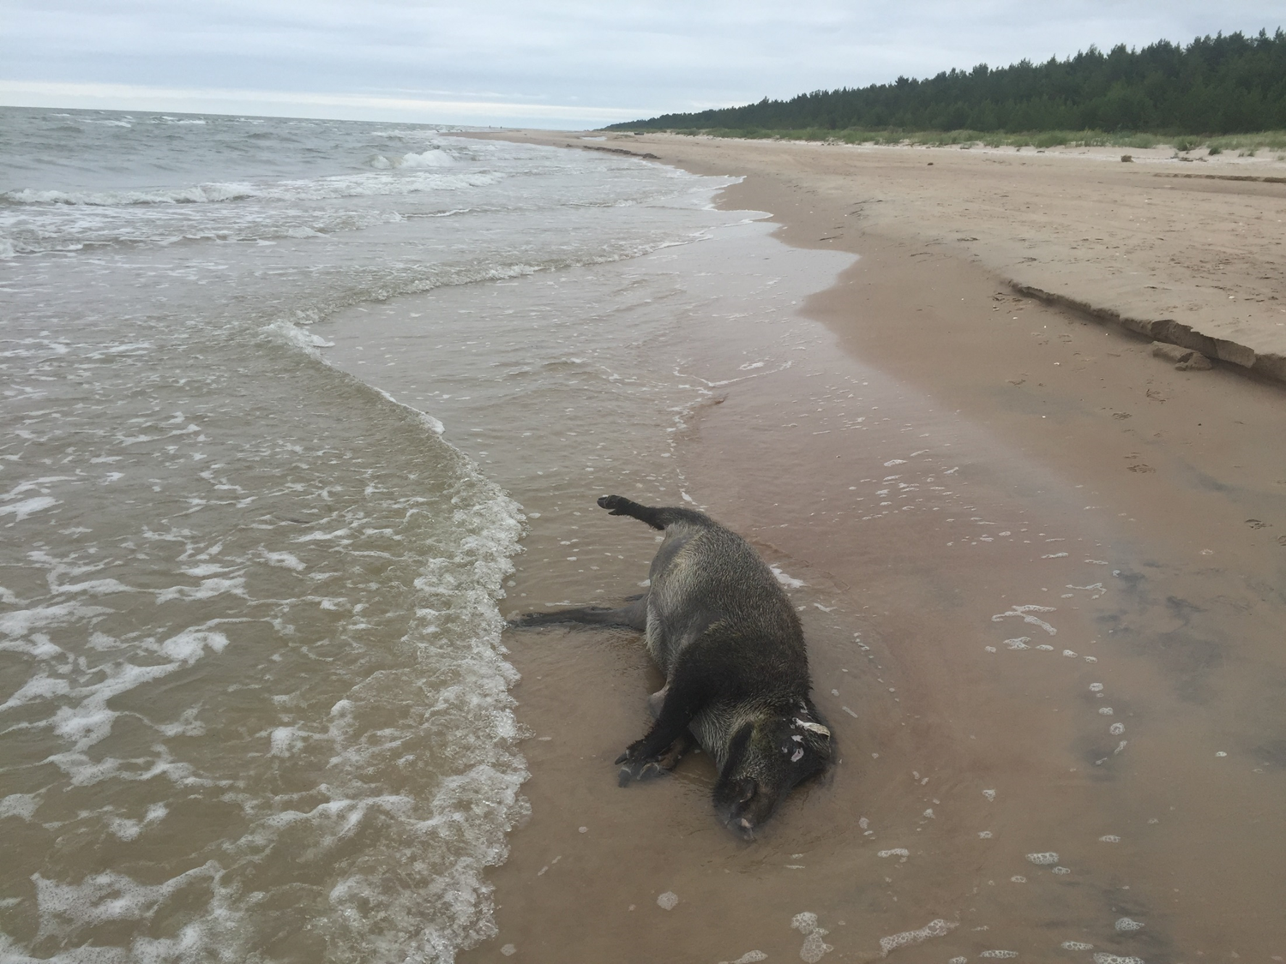
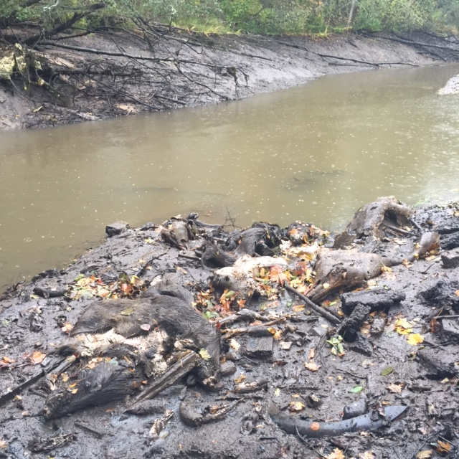

Slide 14
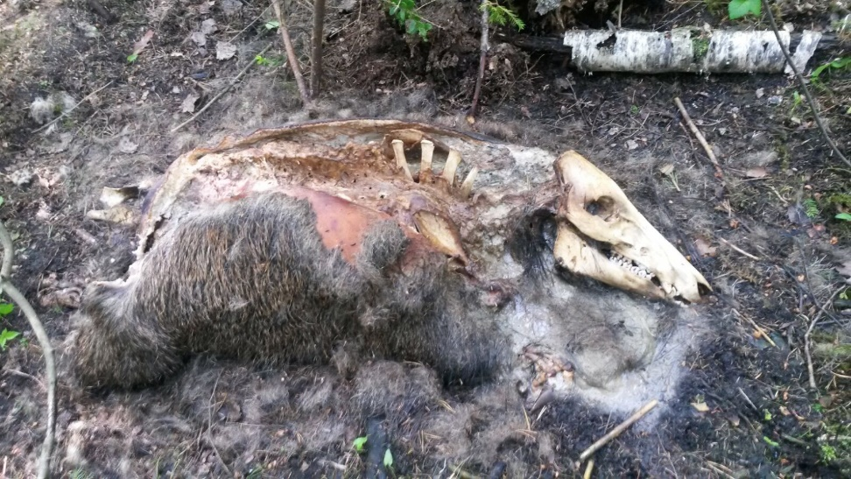
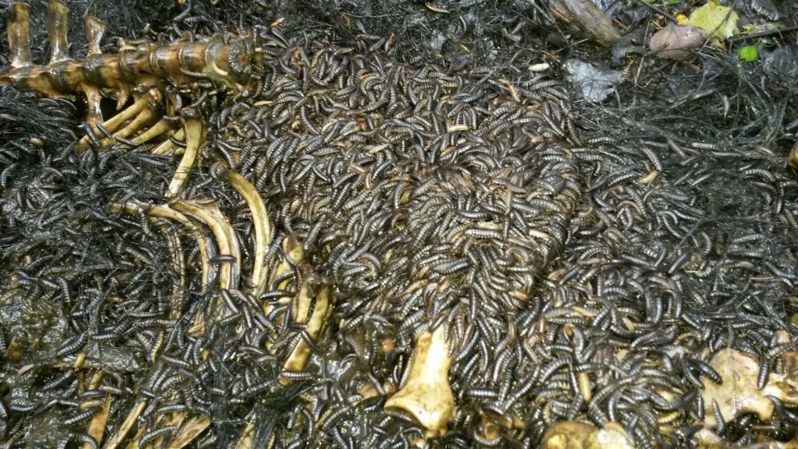

Slide 15
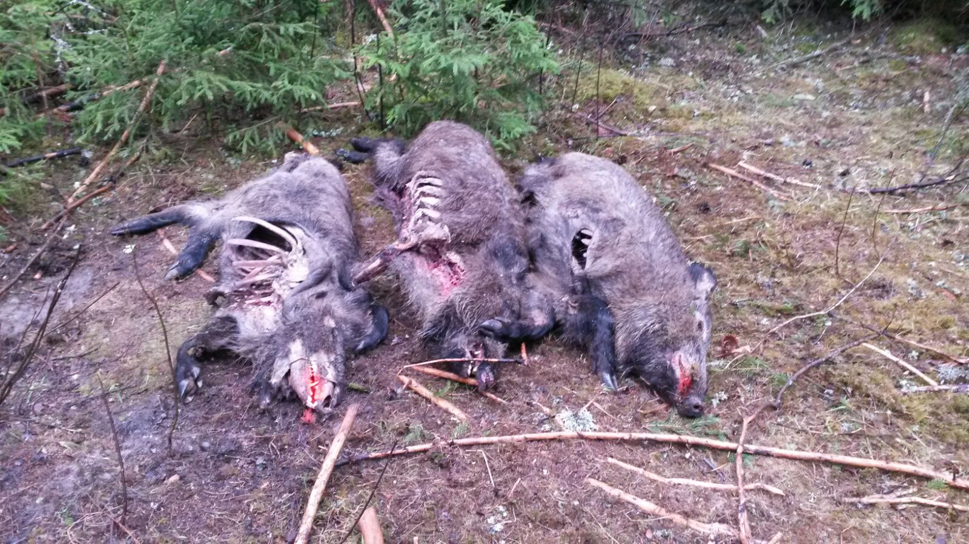

Slide 16
Daži secinājumi
Inficēts dzīvnieks ir infekciozs ĀCM pēdējā stadijā un kā līķis.
Inficēti dzīvnieki un līķi paliek uz vietas.
Slimība ātri neizplatās.
Infekcija izdzīvo lokāli ar sākotnēji zemu slimības gadījumu skaitu (sākotnēji saslimst/nomirst tikai daži īpatņi).

Slide 17
Ministru kabineta noteikumi Nr. 83 "Āfrikas cūku mēra likvidēšanas un draudu novēršanas kārtība"

Slide 18
PVD un Pašvaldību Savienības vienošanās 18.01.2016
Informācijas apmaiņa (telefoniski, elektroniski)
dienvidkurzeme@pvd.gov.lv; 63401902, 29465543
Meža cūku līķu vai to daļu savākšana (transports, maisi, plēves, konteineri, dežurants) vai
Meža cūku līķu vai to daļu likvidēšana (racēji, lāpstas, traktortehnika);
Biodrošības pasākumi, savācot un likvidējot meža cūkas līķi vai to daļas (dezinfekcijas līdzeklis no PVD);
Samaksas pieprasījumi un izmaksu segšana

Slide 19
Pašvaldībām nepieciešamais
Žurnāls par meža cūku līķu saņemtajiem ziņojumiem
Akts par savākto un likvidēto meža cūku līķiem vai to daļām I, II un III zonās
Kopsavilkums par savāktajiem un likvidētajiem meža cūku līķiem vai to daļām I, II un III zonās (reizi mēnesī)

Slide 20
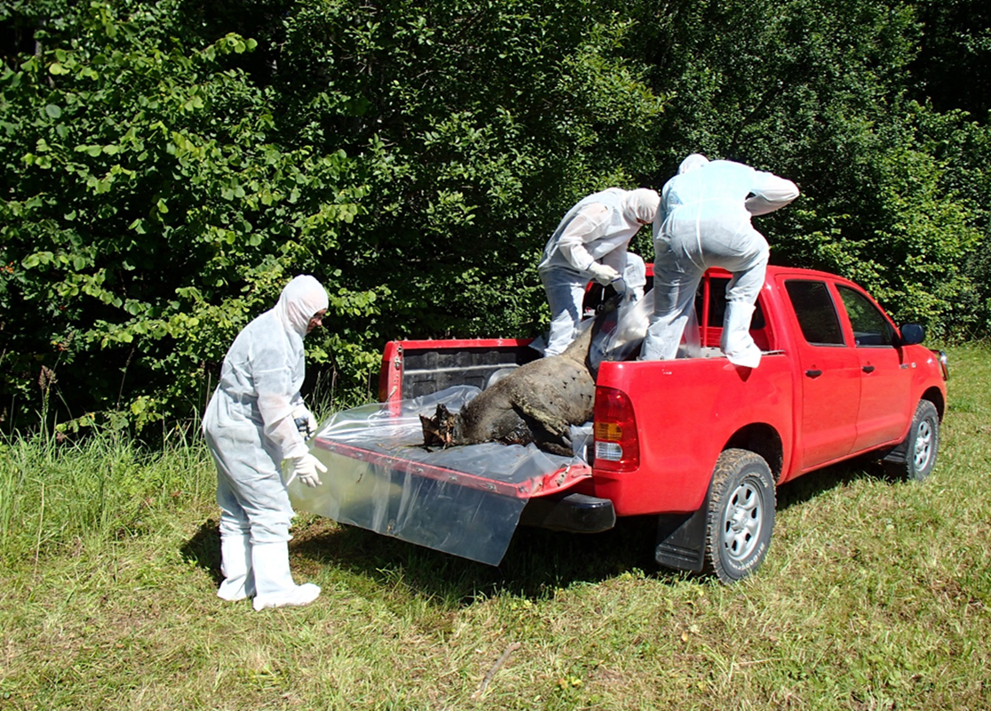
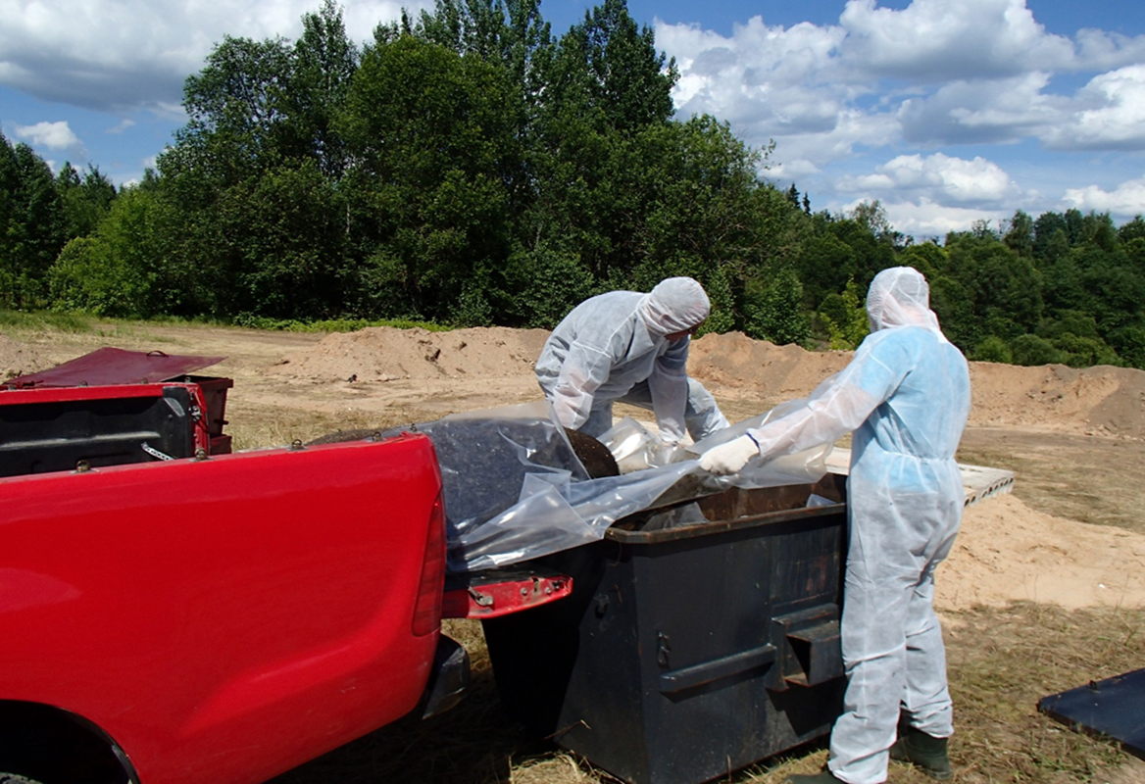
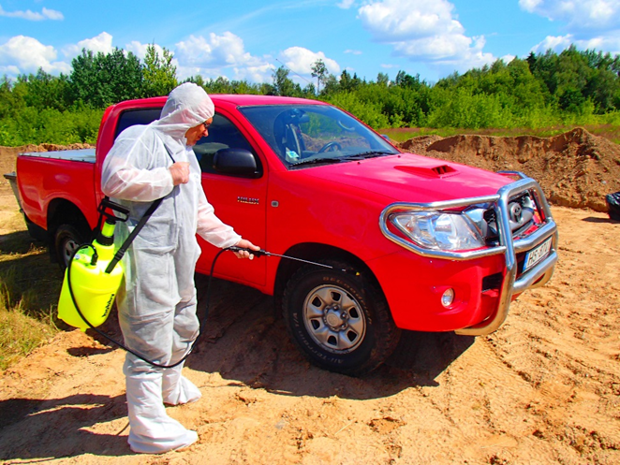
Meža cūku līķu savākšana, iznīcināšana, dezinfekcija

Slide 21
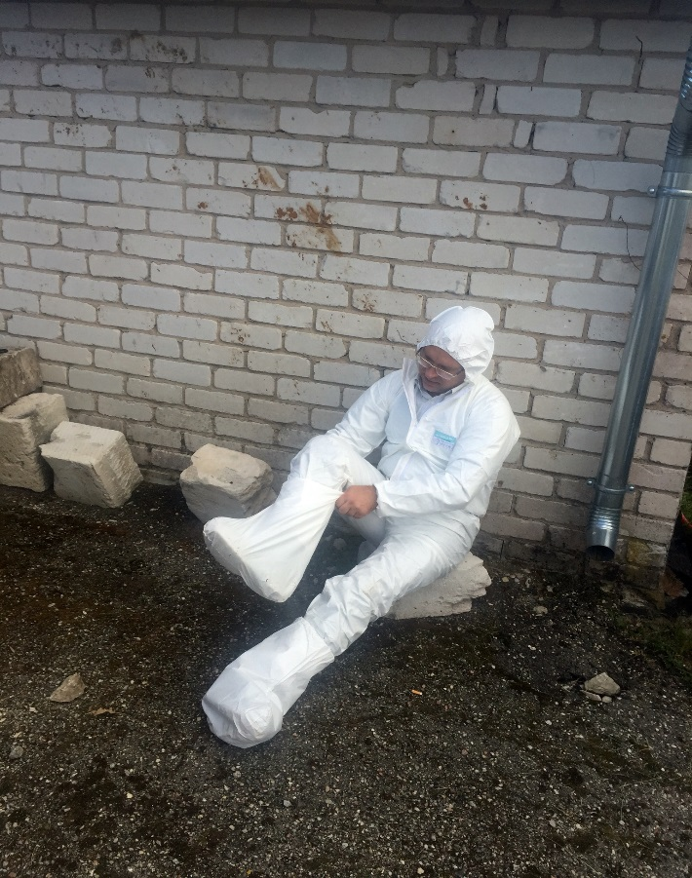
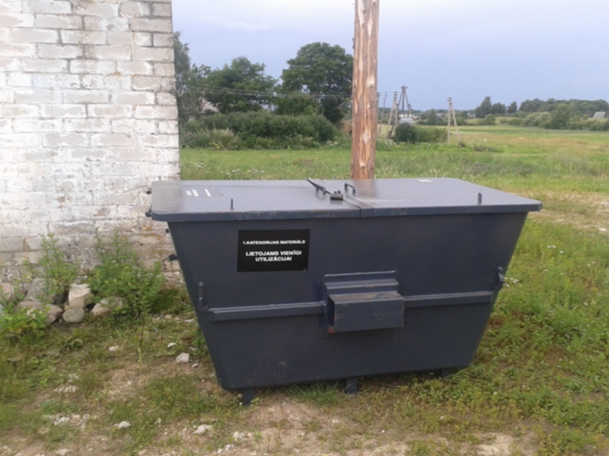
Konteineru izvietošanas vietas novados, specapģērbs

Slide 22
Nomedītas meža cūkas
Dienvidkurzemē
2015. gadā 3700
2016.gadā 700

Slide 23
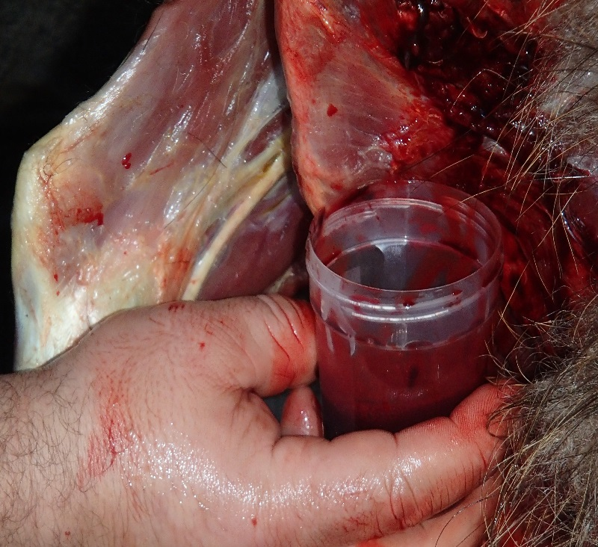
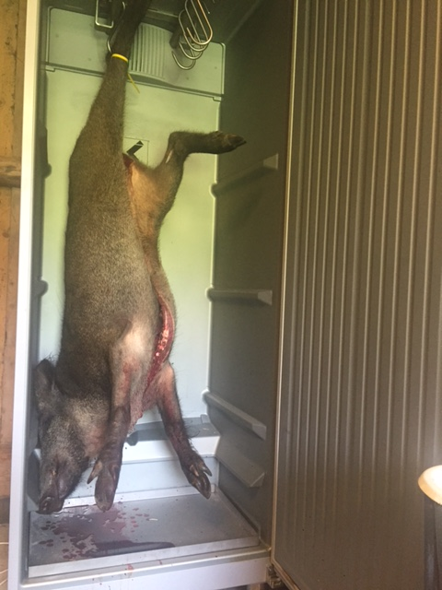
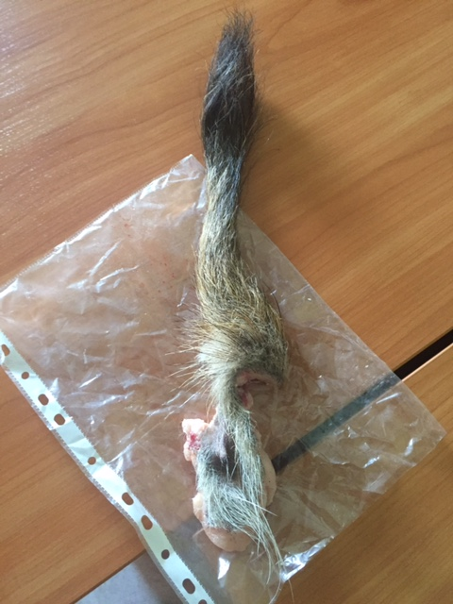
Medījumi I un II zonā:

Slide 24
Medniekiem
Asins paraugi+ aste = kompensācija;
Iznīcināmais medījums= kompensācija
Nepieciešams:
maisi, plēves, dezinfekcijas līdzeklis

Slide 25
Mājas cūkas

Slide 26
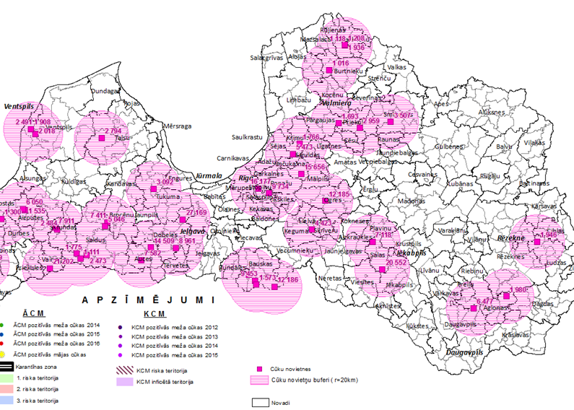

Slide 28
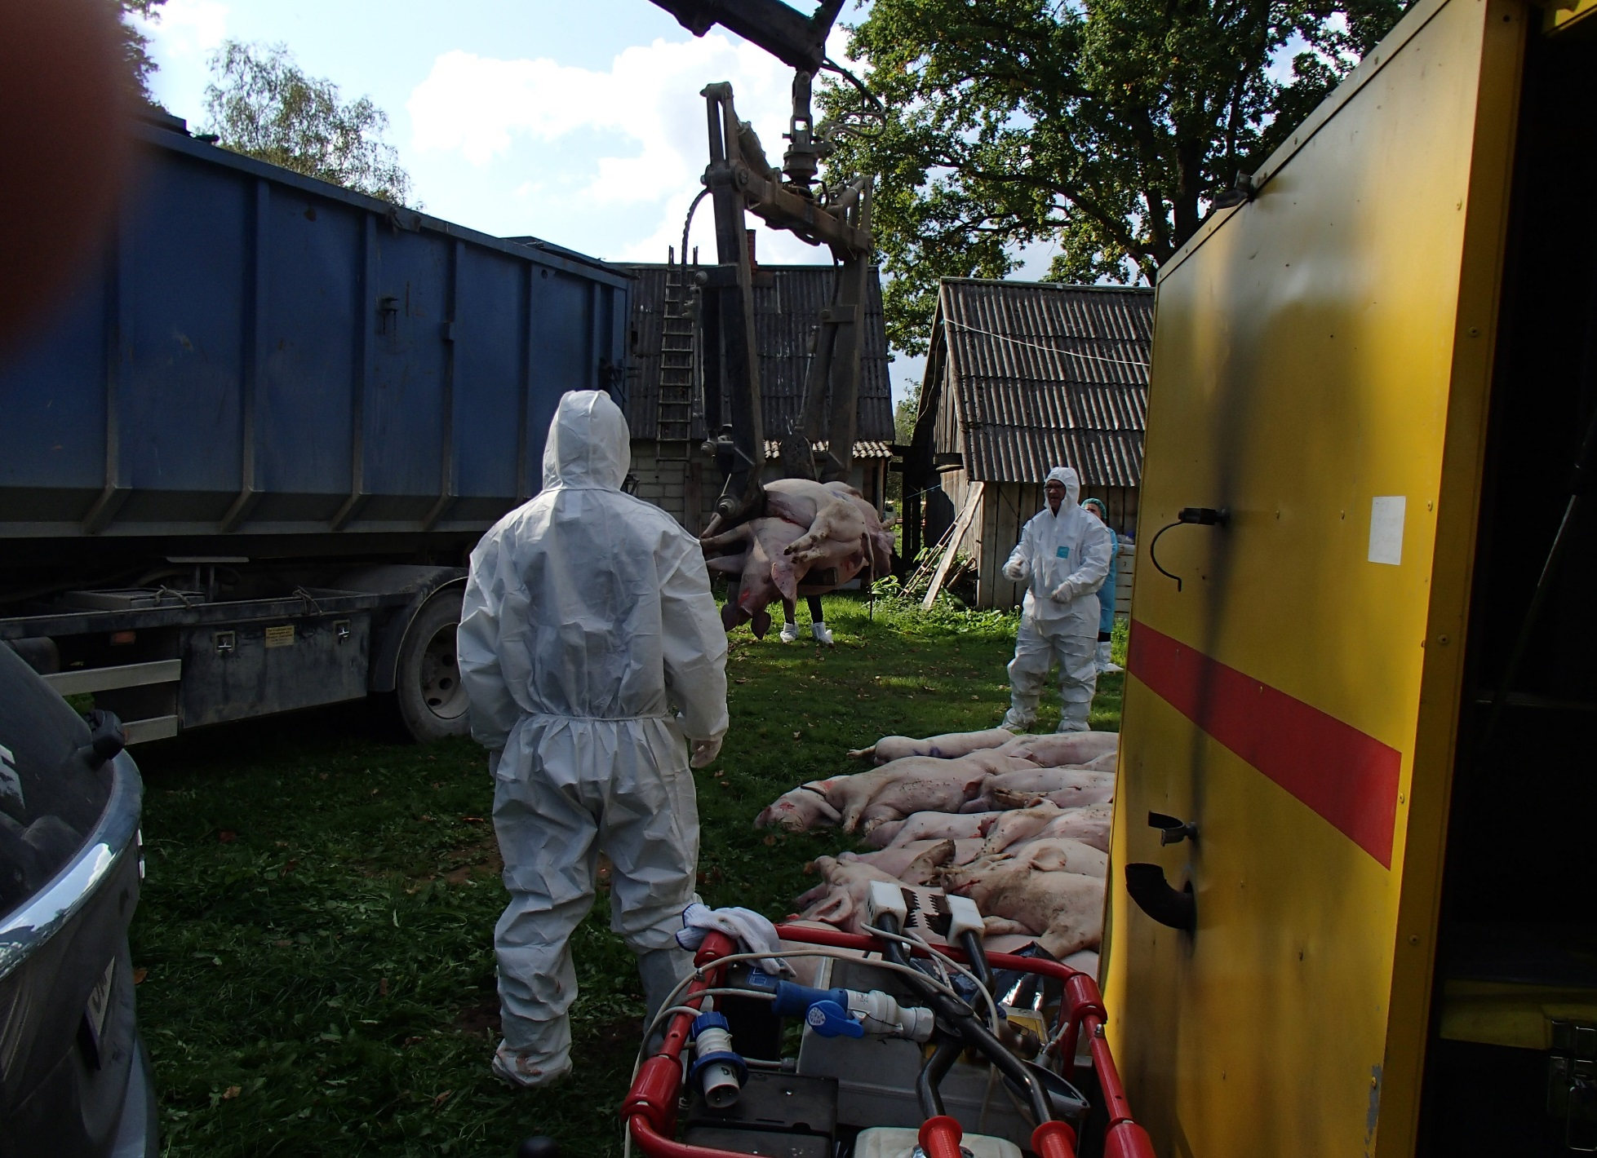

Slide 29
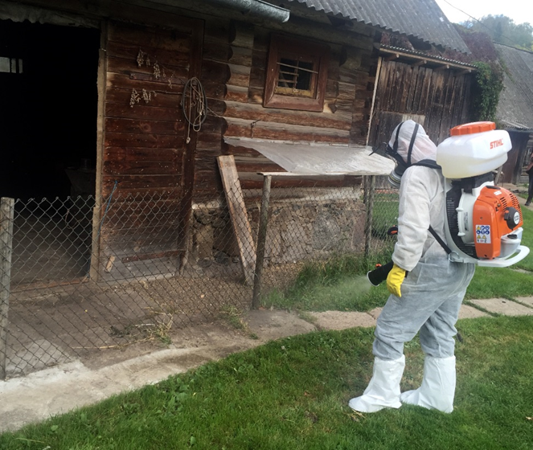
Vietas dezinfekcija

Slide 30
Civilās aizsardzības komisija
(Ārkārtas – krīzes situācija)
Sadarbība ar partnerinstitūcijām. «Droši» un savlaicīgi nodibināti kontakti.
Pieejamie resursiem katrā no fermām:
(rakšana, aprakšanas vai dedzināšanas vieta, iecelšana konteineros, cilvēku resursi, ūdens dezinfekcijai)
Nepieciešamie papildus resursi no pašvaldības;
Pieejami resursi reģionā.
Grow energy - kapacitāte ~70 tonnas = 1000 cūkas/dnn
Konteineru izvietošanas vietas (saskaņotas ar VVD)

Slide 31
Pašvaldībās uzdotie jautājumi
1. Kas dod dezinfekcijas līdzekļus? -Izsniegs PVD, jāuzskaita izlietojums;
2. Kas dod specapģēbus? -Pašvaldībām pašām jāiegādājas vienreizējie halāti vai kombinezoni, bahilas.
Vai un kas veic piesaistīto personu apmācību biodrošības jomā?-Noņemot paraugu kopā ar pašvaldības pārstāvjiem, inspektori parādīs, taču līdzi jābūt specapģērbam, dezinf.līdzeklim, aparātam (miglotājs)
4. Vai šiem 30 vai 50 EUR piemērojams PVN?-Nē!
5. Kā varēsim saņemt šo naudu?- Pašvaldība izrakstīs rēķinu par uzskaitītajiem darbiem par iepriekšējo mēnesi. Savstarpējie rēķini jāveic savlaicīgi, jo PVD regulāri jāatskaitās Eiropai par izmantoto finansējumu!

Slide 32
Pašvaldībās uzdotie jautājumi
6. Vai nebūtu labi nozīmēt kādu atbildīgo kontaktpersonu no pašvaldības?- Tas pat ļoti apsveicami un vajag PVD iedot savu kontaktpersonu telefonu, e-pastu.
7. Vai nepieciešams atsevišķs līgums ar PVD?-Nē nav. Pamatojums ir Pašvaldību savienības vienošanās ar PVD
8. Kādu kontu nepieciešams norādīt -Valsts kases vai komerckonta?- Pēc pašu vēlmēm;
Vai nepieciešams līgums ar rakšanas, dedzināšanas, vešanas u.c. pakalpojuma veicēju? Tas ir pašvaldības ziņā;

Slide 33
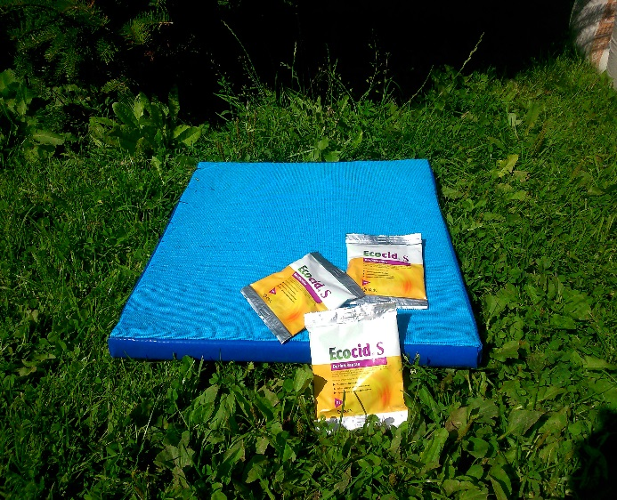
Dezinfekcijas līdzekļi, kuri iedarbojas pret ĀCM vīrusu:
Oxonia Active S;
Oxysan ZS;
IncimaxxT ;
Virkon-S;
Ecocid ;
Halamid-D;
Intra Multi-Des ;
Germicidan

Slide 34
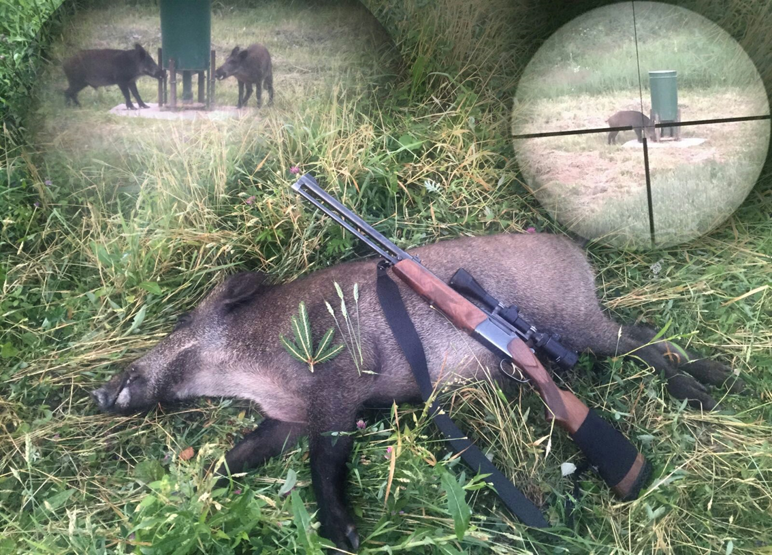
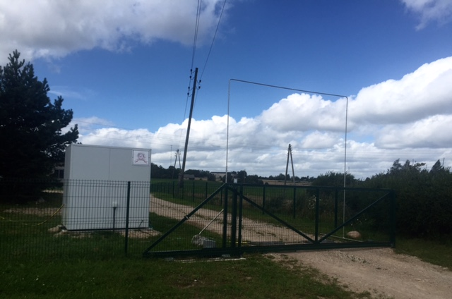
BIODROŠĪBA + MEŽA CŪKU POPULĀCIJAS
SAMAZINĀŠANA!!

Slide 35
Paziņošana www.pvd.gov.lv dienvidkurzeme@pvd.gov.lv
63401902
29465543

Slide 36
Paldies par uzmanību!

